Slide 1
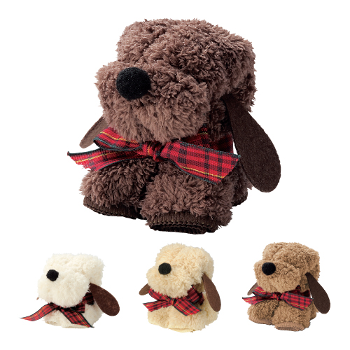
【提案書】
モコモコドッグ ハンカチタオル
特徴
思わず触れたくなるもこもこ感がとっても気持ち良い上、ワンちゃん型のデザインがとっても可愛らしいハンカチタオルです。クリアケース入りでプレゼント用や景品用に最適のアイテムです。
納期
納期スペース
仕様
カラー展開 ： ダークブラウン･ブラウン･ベージュ･ホワイト 4色取混ぜ
素 材 ： ポリエステル･ナイロン
サイズ ： 200×200mm
包 装 ： 透明ケース
生産国 ： 中国
お見積
お見積りスペース

